Slide 1




CHÀO MỪNG CÁC EM ĐẾN VỚI BÀI HỌC NGÀY HÔM NAY!

Slide 2

BÀI 15.
TẠO CHƯƠNG TRÌNH MÁY TÍNH ĐỂ DIỄN TẢ Ý TƯỞNG

Slide 3
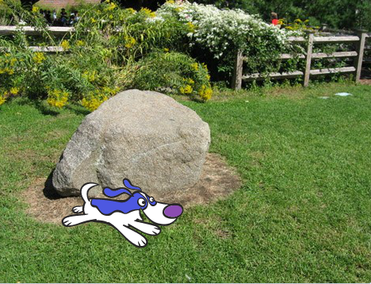
KHỞI ĐỘNG
Đọc đoạn thông tin về ý tưởng câu chuyện của bạn An:
Nhìn thấy chú mèo di chuyển sống động trên màn hình khi làm chương trình "Điều khiển rô-bốt", bạn An nghĩ ngay đến chú chó Lu đáng yêu ở nhà. Bạn An muốn tạo một chương rình "Chú chó đáng yêu" để mô tả hoạt động của chú chó Lu trong khu vườn. Vừa chạy chú chó vừa phát ra tiếng sủa như đã tìm thấy gì đó.
?
Em hãy nêu nhiệm vụ mà mình cần thực hiện.

Slide 4
Những nhiệm vụ em cần thực hiện
Ý tưởng câu chuyện của bạn An
Tạo chương trình máy tính trên Scratch để thực hiện ý tưởng

Slide 5

NỘI DUNG BÀI HỌC
1
  Ý tưởng câu chuyện và xây dựng chương trình
  Thực hành tạo chương trình và diễn tả ý
  của câu chuyện
2

Slide 6

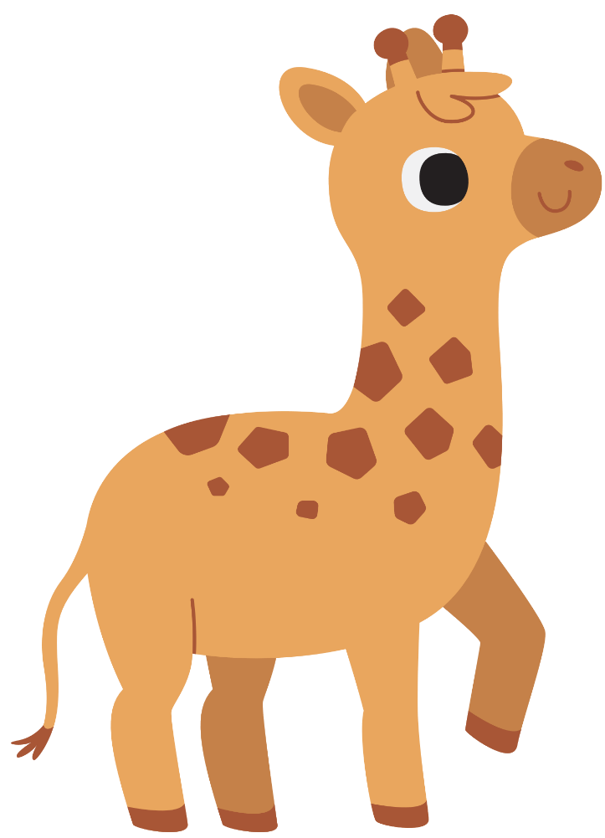




PHẦN 1.
Ý TƯỞNG CÂU CHUYỆN VÀ XÂY DỰNG CHƯƠNG TRÌNH

Slide 7

HOẠT ĐỘNG
Xác định công việc cần thực hiện
THẢO LUẬN NHÓM
Để tạo được chương trình "Chú chó đáng yêu" trong Scratch như bạn An mong muốn, em hãy xác định các công việc phải thực hiện.
Các công việc cần làm:
Thay đổi nhân vật và sân khấu.
Sử dụng các câu lệnh phù hợp để viết chương trình.

Slide 8



HƯỚNG DẪN THỰC HIỆN
a. Nhân vật và sân khấu
Có thể thêm bớt nhân vật, thay đổi phông nền sân khấu cho phù hợp với nội dung ý tưởng của câu chuyện
Thực hiện ý tưởng | Lệnh | Nhóm lệnh | Ý nghĩa
Chú chó chạy trong khu vườn. |  | ... | ...
Chú chó không chạy ra khỏi khu vườn. |  |  | ...
Phát âm thanh tiếng chó sủa. |  | ... | ...
b. Một số câu lệnh chương trình
Thảo luận nhóm và hoàn thành phiếu học tập

Slide 9





Thực hiện ý tưởng | Lệnh | Nhóm lệnh | Ý nghĩa
Chú chó chạy trong khu vườn. |  |  | Nhân vật di chuyển đến vị trí ngẫu nhiên trên sân khấu.
Chú chó không chạy ra khỏi khu vườn. |  |  | Nếu nhân vật chạm vào cạnh của sân khấu thì bật lại. Lệnh này giúp nhân vật không di chuyển ra ngoài sân khấu.
Phát âm thanh tiếng chó sủa. |  |  | Phát âm thanh "dog1".

Slide 10


HỘP KIẾN THỨC
Em cần biết chia nhỏ công việc thành những việc nhỏ hơn.
Biết thay đổi nhân vật và sân khấu; sử dụng các câu lệnh phù hợp để viết chương trình.

Slide 11
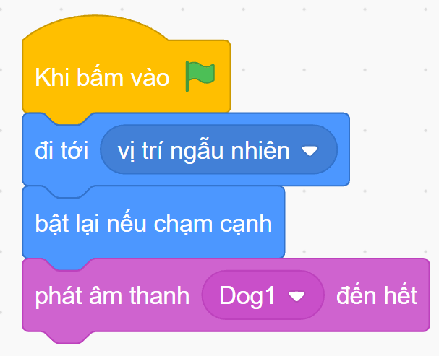
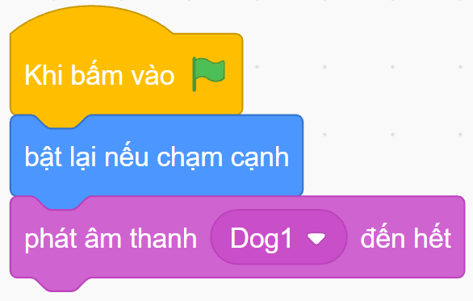
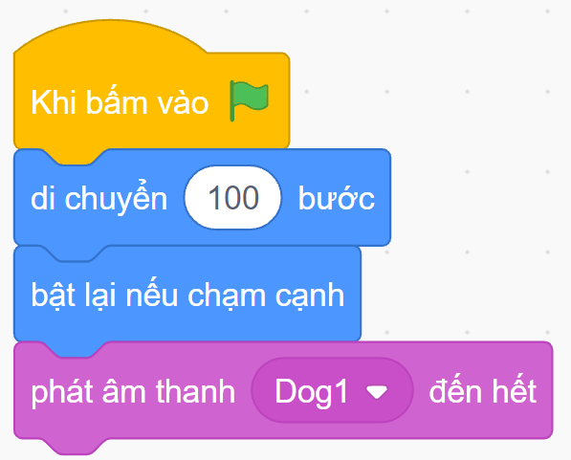
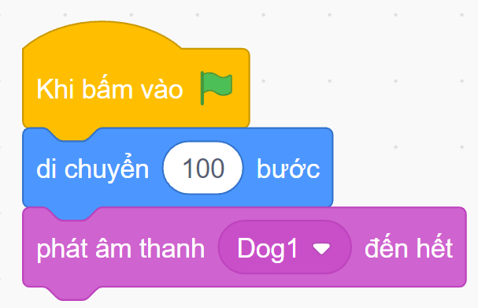
CÂU HỎI CỦNG CỐ
Chương trình nào sau đây thể hiện ý tưởng của bạn An?
A
C
B
D

Slide 12
PHẦN 2.
THỰC HÀNH TẠO CHƯƠNG TRÌNH DIỄN TẢ Ý TƯỞNG CÂU CHUYỆN

Slide 13
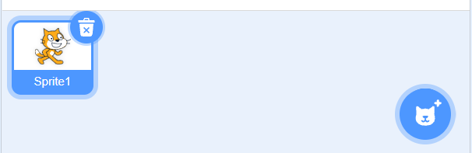
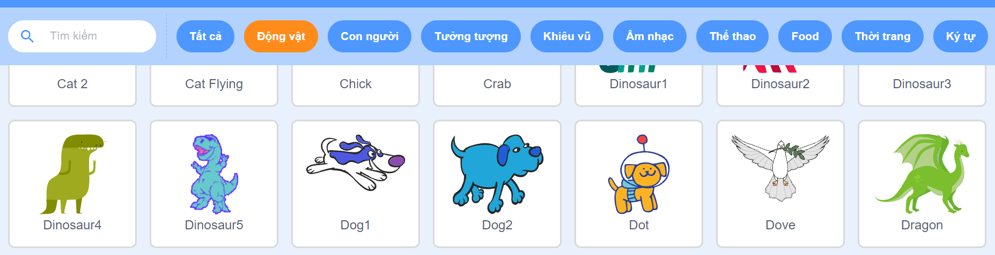
NHIỆM VỤ 1
Thay đổi nhân vật, sân khấu
THAY ĐỔI NHÂN VẬT
Bước 1. Nháy chuột vào biểu tượng thùng rác để xóa nhân vật mèo
Bước 2. Nháy chuột vào nút lệnh nhân vật để mở thư viện nhân vật
Bước 3. Chọn nhân vật trong thư viện

Slide 14
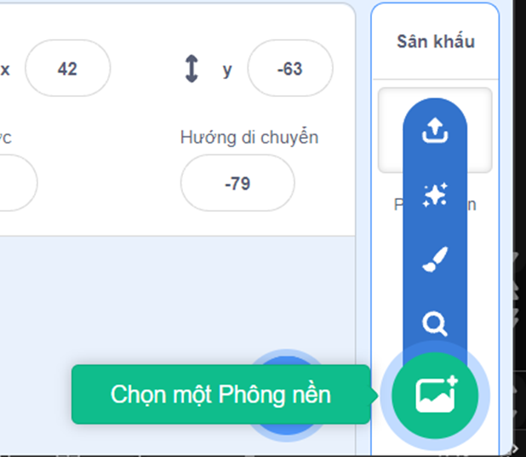
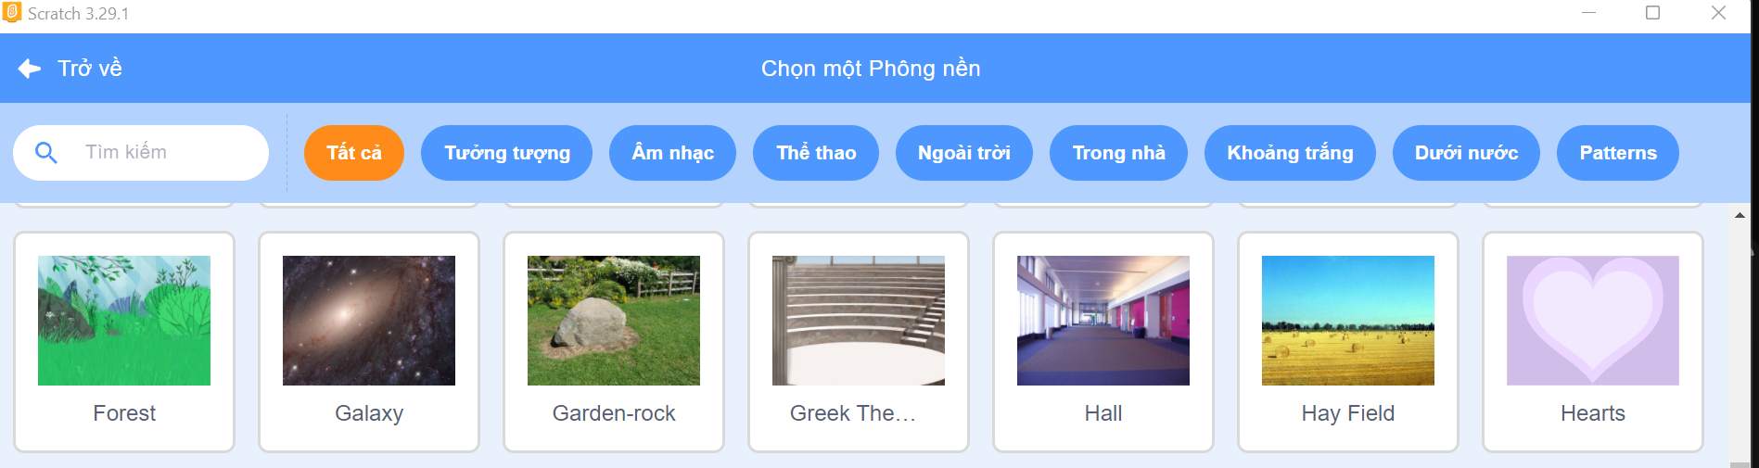
THAY ĐỔI SÂN KHẤU
Bước 1. Nháy chuột vào nút lệnh trong Vùng tạo sân khấu để mở thư viện phông nền sân khấu
Bước 2. Chọn phông nền sân khấu

Slide 15
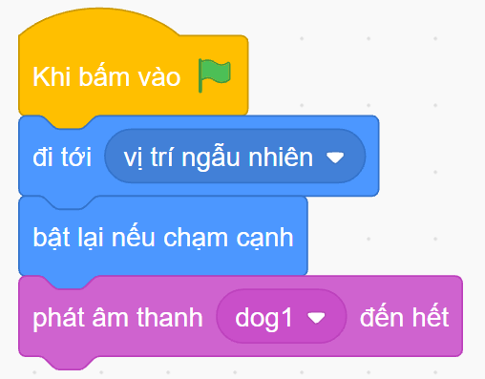
NHIỆM VỤ 2
Tạo chương trình “Chú chó đáng yêu”
HƯỚNG DẪN THỰC HIỆN
Bước 1. Quan sát và kéo thả các lệnh để tạo chương trình cho chú chó.
Bước 2. Nháy chuột vào nút lệnh “cờ xanh” để chạy tiếp chương trình. Tiếp tục nháy choột vào nút lệnh “cờ xanh” để chú chó di chuyển liên tục trong khu vườn
Hình 72. Chương trình “Chú chó đáng yêu”
Bước 3. Chọn lệnh lưu về trong bảng chọn để lưu tập tin, đặt tên tệp là Chucho.

Slide 16
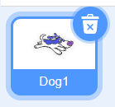
LUYỆN TẬP
Bài tập 1. Em hãy trình bày cách xóa nhân vật, cách thêm nhân vật
CÁCH THỰC HIỆN
Thêm nhân vật: Nháy chuột vào nút lệnh nhân vật để mở thư viện nhân vật và chọn nhân vật trong thư viện.
Xóa nhân vật: Nháy chuột vào biểu tượng thùng rác ở góc trên bên phải của nhân vật.

Slide 17
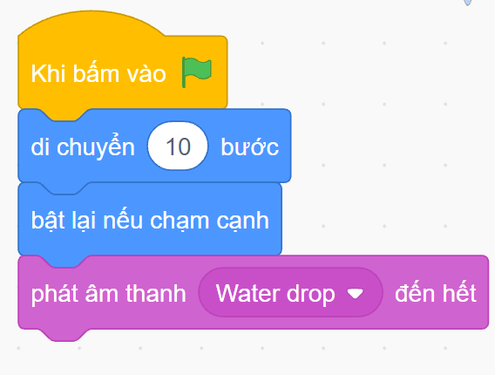
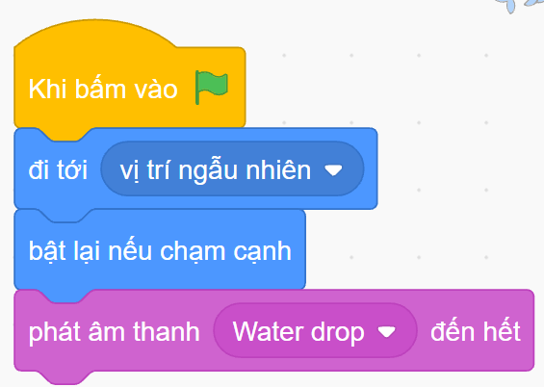
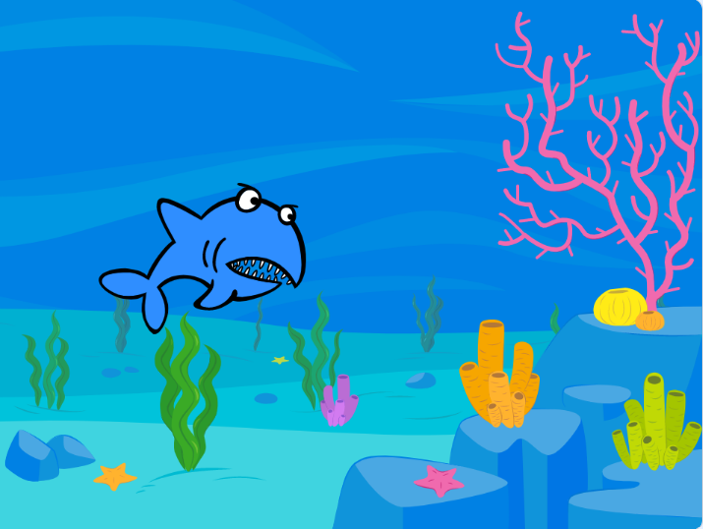
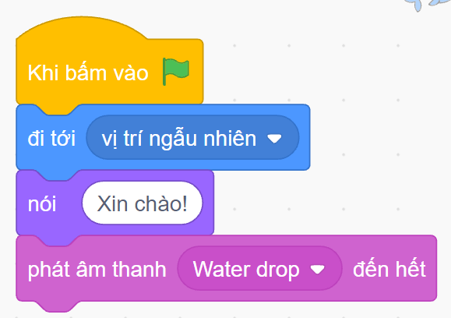
Bài tập 2. Ý tưởng của bạn Minh là tạo chương trình "Bể cá cảnh", trong đó có một chú cá bơi tung tăng, nếu chạm cạnh bể thì chú cá phải quay trở lại. Chương trình nào sau đây diễn tả ý tưởng của bạn Minh?
A
B
C

Slide 18
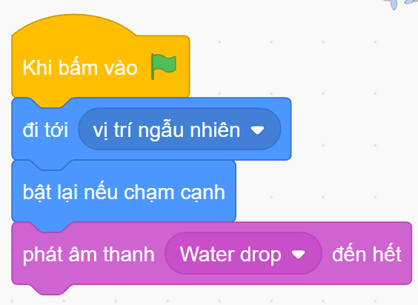
Bài tập 3. Em hãy tạo chương trình Scratch để thực hiện ý tưởng của bạn Minh ở Câu 2.
Hình 73. Hình ảnh bể cá cảnh

Slide 19
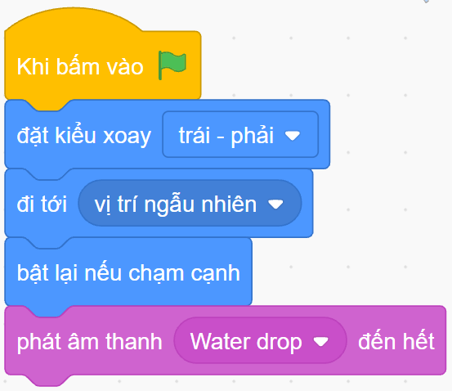
VẬN DỤNG
Em hãy nâng cấp chương trình "Chú chó đáng yêu" và "Bể cá cảnh" để nhân vật va vào cạnh sân khấu khi bật ngược lại không bị lộn ngược đầu.

Slide 20

HƯỚNG DẪN VỀ NHÀ
01
02
Ôn tập lại kiến thức trọng tâm của bài học ngày hôm nay
Đọc, chuẩn bị bài 16. Chương trình của em

Slide 21
CẢM ƠN CÁC EM ĐÃ CHÚ Ý LẮNG NGHE BÀI GIẢNG!

